Slide 1




Φυσική Εικόνας & Ήχου ΙΙ (Θ)
Ανοικτά Ακαδημαϊκά Μαθήματα στο ΤΕΙ Αθήνας
Ενότητα 1: Χρώμα – Δημιουργία χρώματος – Χρωματικό διάγραμμα – Έγχρωμα φίλτρα
Αθανάσιος Αραβαντινός
Τμήμα Φωτογραφίας & Οπτικοακουστικών
Το περιεχόμενο του μαθήματος διατίθεται με άδεια Creative Commons εκτός και αν αναφέρεται διαφορετικά | Το έργο υλοποιείται στο πλαίσιο του Επιχειρησιακού Προγράμματος «Εκπαίδευση και Δια Βίου Μάθηση» και συγχρηματοδοτείται από την Ευρωπαϊκή Ένωση (Ευρωπαϊκό Κοινωνικό Ταμείο) και από εθνικούς πόρους.

Slide 2
Οπτική αντίληψη χρώματος
Το χρώμα είναι η υποκειμενική αντίληψη που αναπτύσσουμε στα διάφορα μήκη κύματος του φωτός, στην ορατή περιοχή του Η.Μ. φάσματος (από 380 μέχρι 780 nm περίπου)
Η αίσθησή μας για το χρώμα είναι μια αυτοματοποιημένη ερμηνευτική αντίδραση του ανθρώπινου εγκεφάλου στο μήκος κύματος της προσπίπτουσας ηλεκτρομαγνητικής ακτινοβολίας

Slide 3
Οπτική αντίληψη χρώματος
Το χρώμα είναι ένας πολύ σημαντικός παράγοντας περιγραφής, που συχνά απλουστεύει κατά πολύ την διαδικασία αναγνώρισης αντικειμένων αλλά και τον επί μέρους προσδιορισμό επιφανειακών περιοχών τους
Οι άνθρωποι μπορούν να διακρίνουν χιλιάδες διαφορετικές αποχρώσεις αλλά και εντάσεις χρωμάτων

Slide 4
Οπτική αντίληψη χρώματος
Ποια είναι τα χαρακτηριστικά…
Της φωτεινής πηγής
Της επιφάνειας που φωτίζεται και
Του δέκτη που ανιχνεύει το φως
Τελικό αποτέλεσμα είναι το «γινόμενο» των παραπάνω παραγόντων

Slide 5
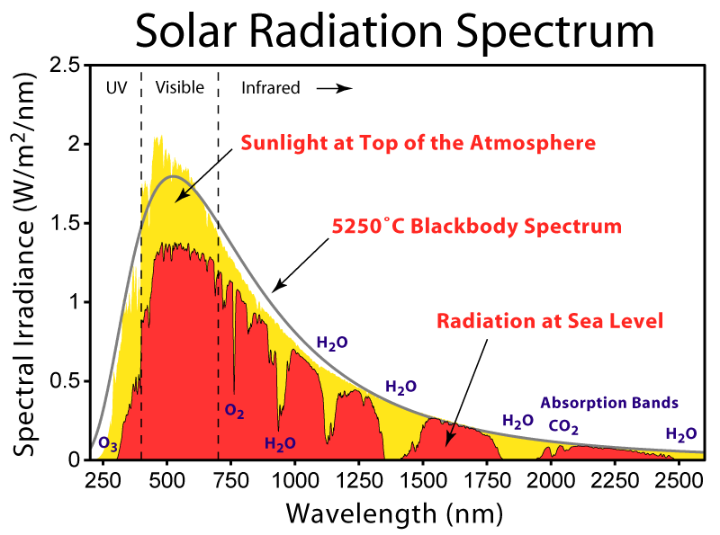
Φάσμα ηλιακού φωτός, κατανομή
“Solar Spectrum” από BetacommandBot διαθέσιμο με άδεια CC BY-SA 3.0

Slide 6
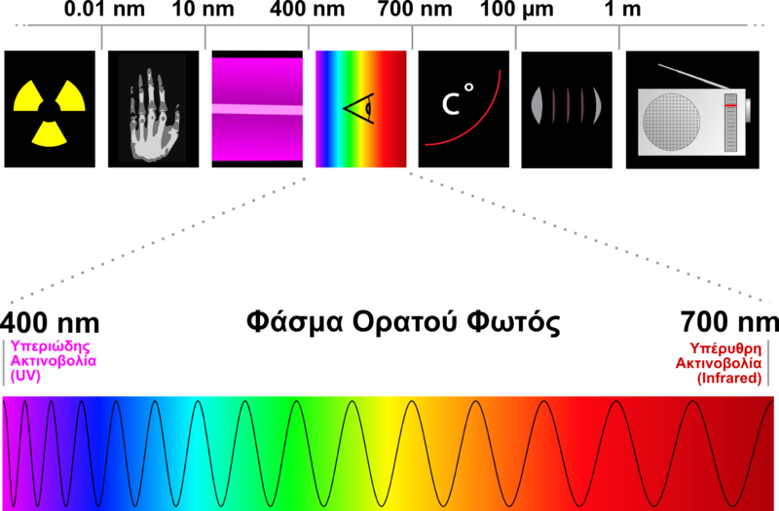
Ηλιακό Φάσμα (ανάλυση)
“Spectre visible light el” από Ggia διαθέσιμο με άδεια CC BY-SA 3.0

Slide 7
Χρώμα – Μήκος Κύματος
Χρώμα | Μήκος Κύματος
Μπλε – ιώδες | 360 – 430 nm
Μπλε | 430 – 480 nm
Πράσινο – μπλε | 480 – 510 nm
Πράσινο | 510 – 530 nm
Κίτρινο – πράσινο | 530 – 570 nm
Κίτρινο | 570 – 580 nm
Πορτοκαλί | 580 – 600 nm
Κόκκινο | 600 – 720 nm
Κόκκινο – μωβ | 720 – 830 nm
Τα μήκη κύματος είναι μετρημένα στο κενό (ή αέρα)

Slide 8
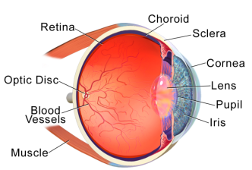
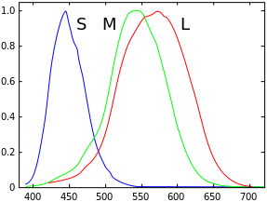
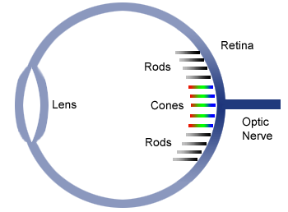

Ανθρώπινος αμφιβληστροειδής
“Blausen 0388 EyeAnatomy 01” από BruceBlaus διαθέσιμο με άδεια CC BY 3.0
“Cones SMJ2 E”, από OgreBot διαθέσιμο με άδεια CC BY 3.0
simplebiologyy.blogspot.gr

Slide 9
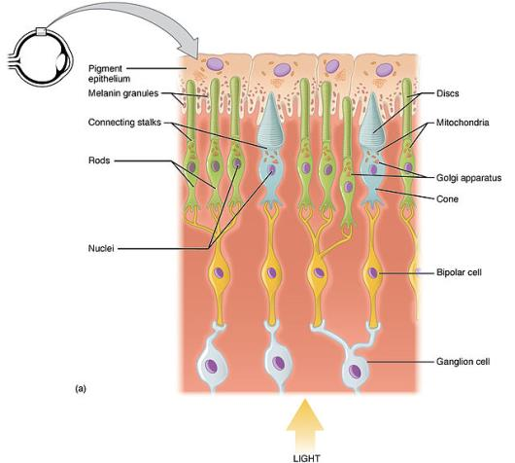
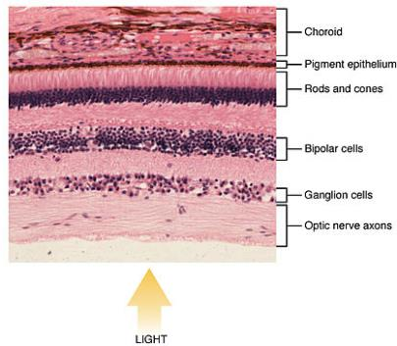
Ραβδία - Κωνία
“1414 Rods and Cones” από CFCF διαθέσιμο με άδεια CC BY 3.0

Slide 10
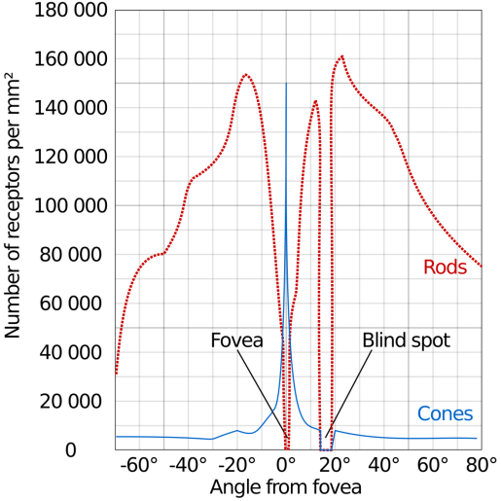
Κατανομή Ραβδίων - Κωνίων
“Human photoreceptor distribution” από Cmglee διαθέσιμο με άδεια CC BY-SA 3.0

Slide 11
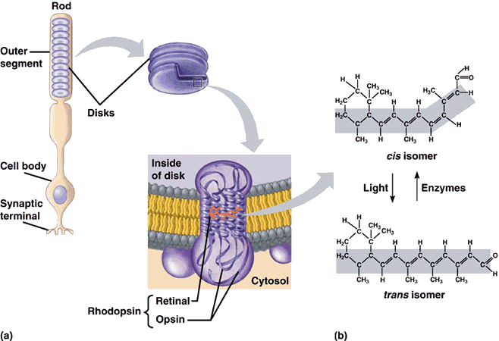
Ροδοψίνη, Οπτικό Ερέθισμα (0.5nm)
“Special senses” από thelawofscience στο slishare.net

Slide 12
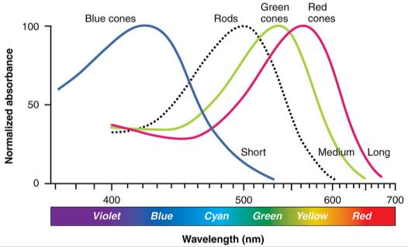
Ραβδία (Rods) Ανθρώπινου αμφιβληστροειδή
Πλήθος : 1.2 x 10 ⁸
Εκτεταμένη κατανομή
Ελάχιστη Ένταση Ερεθισμού: 0.05 Cd/m²
Συνδέονται κατά ομάδες με οπτικό νεύρο
520
“1416 Color Sensitivity” από CFCF διαθέσιμο με άδεια CC BY 3.0

Slide 13
Κωνία (Cones) Ανθρώπινου αμφιβληστροειδή
Πλήθος : 6 x 10 ⁶
Εντοπισμένη κατανομή
Ελάχιστη Ένταση Ερεθισμού : 3 Cd/m²
Συνδέονται μεμονωμένα με οπτικό νεύρο
555
“1416 Color Sensitivity” από CFCF διαθέσιμο με άδεια CC BY 3.0

Slide 14
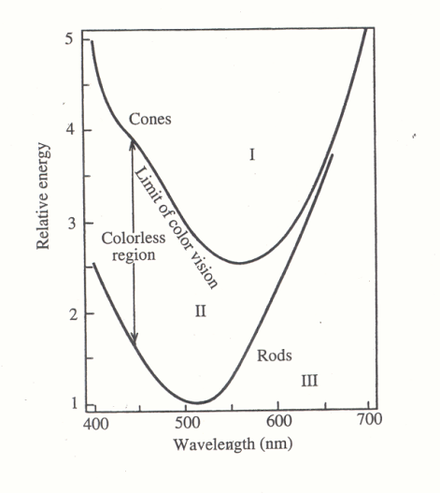
Περιοχές Όρασης
Έγχρωμη όραση
Ασπρόμαυρη όραση (απουσία χρώματος)
Απουσία όρασης

Slide 15
Φωτόνια σε αμφιβληστροειδή
Τα 620nm αντιστοιχούν σε ενέργεια 2 eV
Λάμπα 100W εκπέμπει (στο ορατό) 5W δηλαδή περιέχει 1.5 x 10¹⁹ φωτόνια / s.
Εάν η γωνία οράσεως είναι : 1º x 1º και μόνο το 1% φθάνει στον αμφιβληστροειδή τότε κάθε ένα από το 1 εκατομμύριο κωνία δέχεται 3.6 εκατομμύρια φωτόνια / s. Πρόκειται δηλαδή για πολύ μεγάλη ροή.

Slide 16
Χαρακτηριστικά Χρώματος Φωτεινής Πηγής
Φωτεινή Ροή Πηγής ( Φ, Luminous flux) είναι το ποσό ενέργειας (ανά sec) που εκπέμπεται από την πηγή. Μετράται σε Lumen (Lm).
Φωτοβολία Πηγής (I, Luminous Intensity) είναι η φωτεινή ροή που εκπέμπει η πηγή (ανά στερεά γωνία). Μετράται σε Candeles (Cd).
Λαμπρότητα Πηγής (Luminance) χαρακτηρίζει την Φωτοβολία της πηγής ανά μονάδα επιφάνειας. Μετράται σε Cd/m²

Slide 17
Χαρακτηριστικά Χρώματος
Απόχρωση (χροιά) (Hue) αντιπροσωπεύει το επικρατέστερο χρώμα έτσι όπως το αντιλαμβάνεται ο παρατηρητής.
Καθαρότητα (κορεσμός) (Saturation) αναφέρεται στην καθαρότητα του χρώματος, σε σχέση με το ποσό άσπρου φωτός με το οποίο αναμειγνύεται.

Slide 18
Γεωμετρική – Κυματική Οπτική
Διάθλαση
Διάχυση
Συμβολή
Περίθλαση
Ουράνιο Τόξο, Χρωματική εκτροπή
Μπλε ουρανού, Κόκκινο δύσης
Λεπτά υμένια,
Αντιρεφλέξ κρύσταλλα
Χρώματα σε έντομα, υγροί κρύσταλλοι, οπάλιο

Slide 19
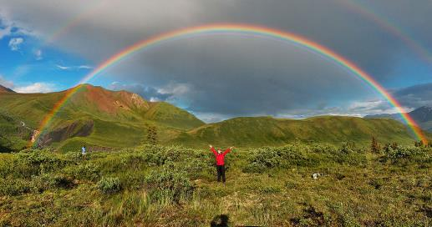
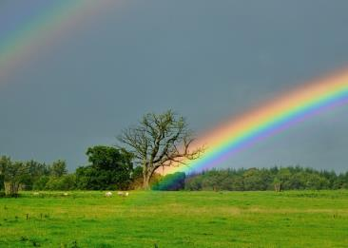
Ουράνιο Τόξο
“Double-alaskan-rainbow” από BokicaK διαθέσιμο με άδεια CC BY-SA 2.5
“SJ2638” από Rod Trevaskus διαθέσιμο με άδεια CC BY-SA 2.0

Slide 20
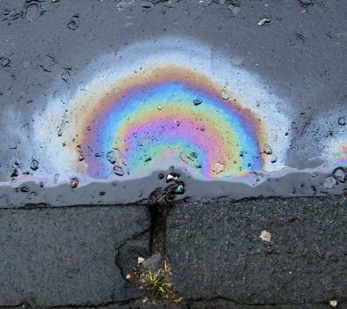
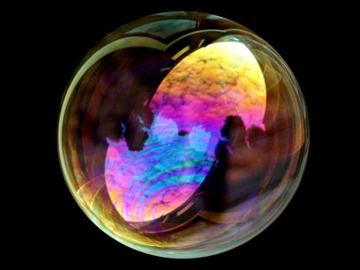
Λεπτά Υμένια, χρώματα από συμβολή
“Dieselrainbow” από Alfonso"~commonswiki διαθέσιμο με άδεια CC BY-SA 2.5
“Soap bubble sky” από Mbz1 διαθέσιμο με άδεια CC BY-SA 3.0

Slide 21
Μεταπτώσεις σε στερεά υλικά
Μέταλλα
Ημιαγωγοί
(καθαροί)
Ημιαγωγοί (προσμίξεις)
Χαλκός, ασήμι, χρυσός, σίδηρος
Πυρίτιο, διαμάντι, γαληνίτης
Διαμάντι (μπλέ, κίτρινο), δίοδοι, φωσφόροι, laser ημιαγωγών

Slide 22
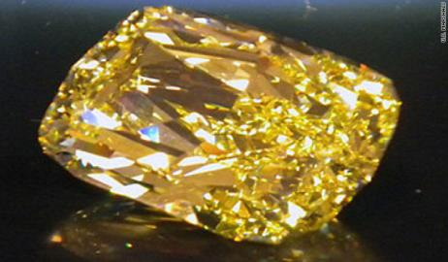

Κίτρινο, μπλε διαμάντι
“Golden Eye Diamond USM” από Canoe1967 διαθέσιμο ως κοινό κτήμα
“refraction” από nafets διαθέσιμο ως κοινό κτήμα

Slide 23
Χρώματα σε κρυσταλλικά πεδία
Μέταλλα μετάβασης
Ατέλειες μετάλλων μετάβασης
Κέντρα χρώματος
Τυρκουάζ, χρωστικές, μερικά laser
Ρουμπίνι, σμαράγδι, χαλαζίτης, φθορισμός
Αμέθυστος, σκοτεινό γαλάζιο

Slide 24
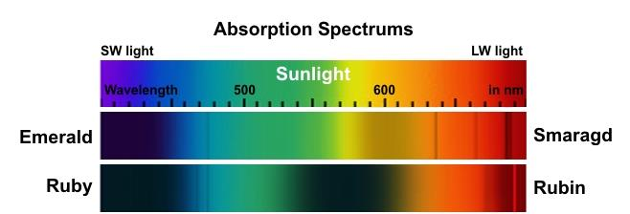
Σμαράγδι - Ρουμπίνι
Κάτω αριστερά έχουμε το λευκό φως χωρίς να έχει υποστεί καθόλου απορρόφηση.
Πάνω αριστερά φαίνεται ποια τμήματα του λευκού φωτός απορροφούνται μέσα στον κρύσταλλο του σμαραγδιού. Μερικά μήκη κύματος του κόκκινου, όλα τα μήκη κύματος του πορτοκαλί χρώματος και εν μέρει του κίτρινου και ολική απορρόφηση του μοβ και του ιώδους. Αυτή η απορρόφηση έχει ως αποτέλεσμα τα μήκη κύματος που "περισσεύουν" να δίνουν το υπέροχο πράσινο του σμαραγδιού.
realgems.org

Slide 25
Σμαράγδι - Ρουμπίνι
Δεξιά βλέπουμε την απορρόφηση εντός του κρυσταλλικού πλέγματος του ρουμπινιού, η οποία έχει μεγάλες διαφορές από αυτήν του σμαραγδιού. Στο ρουμπίνι δεν υπάρχει σχεδόν καθόλου απορρόφηση στο κόκκινο, ενώ απορροφούνται όλα τα μήκη κύματος από το πορτοκαλί μέχρι και το κίτρινο και σχεδόν όλο το πράσινο. Τέλος απορροφάται όλο το μοβ και το ιώδες, ενώ μόνο ένα μικρό τμήμα του μπλε παραμένει χωρίς απορρόφηση. Τα μήκη κύματος που "γλυτώνουν" από την απορρόφηση του κρυστάλλου του ρουμπινιού, δίνουν αυτό το μοναδικά υπέροχο κόκκινο χρώμα στο ρουμπίνι.
realgems.org

Slide 26
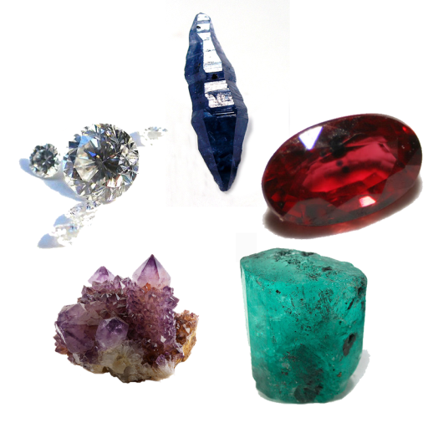
Πολύτιμοι λίθοι
“Cardinal gems” από GeeJo διαθέσιμο με άδεια CC BY-SA 3.0

Slide 27
Μεταπτώσεις από μοριακά τροχιακά
Μετάπτωση φορτίου
Συζευγμένοι δεσμοί σε οργανικά μόρια
Μπλε ζαφείρι, μαγνητίτης
Οργανικά χρωστικά, φυτικά & ζωικά χρώματα, πυγολαμπίδα, λαζουρίτης

Slide 28
Μεταπτώσεις σε άτομα, μόρια, ιόντα, φλόγα
Πυράκτωση
Αποδιεγέρσεις αερίων, ατμών, εκκενώσεις
Μοριακές δονήσεις ταλαντώσεις, περιστροφικές κινήσεις)
Μέλαν σώμα, φλόγα, σπινθήρας
Κεραυνός, εκρήξεις αερίων
Πρασινογάλαζο χρώμα νερού, χρώμα πάγου

Slide 29
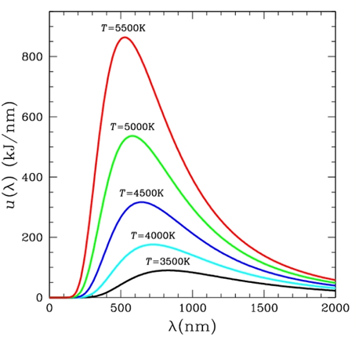
Φάσμα Εκπομπής μέλανος σώματος
L'Observatoire de Haute-Provence

Slide 30

Φλόγα από κερί
Θερμοκρασίες περιοχών με χρώμα
Γαλάζια : 1400 οC
Κίτρινη : 1200 οC
Κόκκινη : 700 οC
“candle” από Ramdlon διαθέσιμο ως κοινό κτήμα

Slide 31
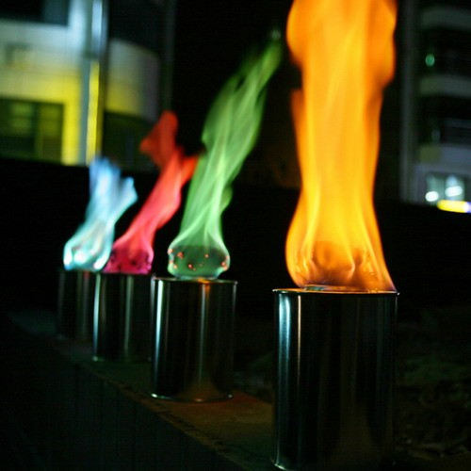
Έγχρωμες Φλόγες
hackedgadgets.com

Slide 32
Θεωρία Χρώματος
Βασικά (primary) χρώματα (RGB)
Κόκκινο (Red)
Πράσινο (Green)
Μπλε (Blue)
Συμπληρωματικά (secondary) χρώματα (CMYK)
Κυανό (Cyan)
Μωβ (Magenta)
Κίτρινο (Yellow)

Slide 33
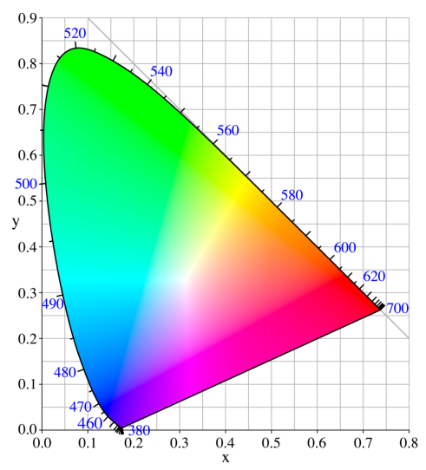
Χρωματικό Διάγραμμα (CIE)
“CIExy1931” από PAR~commonswiki διαθέσιμο ως κοινό κτήμα

Slide 34
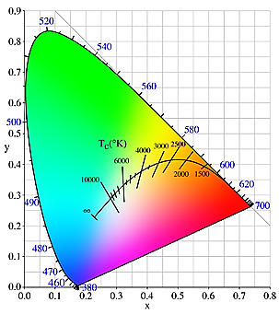
Χρωματικό Διάγραμμα (CIE)
“CIExy1931” από PAR~commonswiki διαθέσιμο ως κοινό κτήμα

Slide 35
Χρωματικό Διάγραμμα (CIE)
Απλά Χρώματα: Κάθε σημείο επάνω στη κλειστή καμπύλη
Σύνθετα Χρώματα: Κάθε σημείο εσωτερικό της καμπύλης. Η περιοχή του «λευκού» W αντιστοιχεί σε : x = y = 0.33
Κάθε ευθύγραμμο τμήμα που όμως διέρχεται από το W προσδιορίζει τα ζευγάρια των συμπληρωματικών χρωμάτων

Slide 36
Χρωματικό Διάγραμμα (CIE)
Στο ευθύγραμμο τμήμα στο κάτω μέρος του διαγράμματος αντιστοιχούν τα πορφυρά χρώματα, πρόκειται για χρώματα από την κατάλληλη μίξη ιώδους και ερυθρού.
Στην εσωτερική περιοχή έχει χαραχθεί η καμπύλη μέλανος σώματος σε κάθε σημείο της οποίας υπάρχει και η τιμή της απόλυτης θερμοκρασίας Τ.

Slide 37
Χρωματικό Διάγραμμα (CIE)
Έστω περιοχή σημείου Χ με συντεταγμένες (0.19, 0.21) το σύνθετο χρώμα στο οποίο αντιστοιχεί μπορεί να αναπαραχθεί ως εξής :
Ιώδες (400nm) + Πράσινο (565nm) ή
Βαθύ Κυανό (480nm) + Κίτρινο (580nm)
Μάλιστα, στη δεύτερη περίπτωση πρόκειται για δυο συμπληρωματικά χρώματα.

Slide 38

Θεωρία χρώματος Βασικά - Συμπληρωματικά
“subtractive and additive” από phys.unsw.edu.au διαθέσιμο με άδεια CC BY-NC-ND 2.5 AU

Slide 39

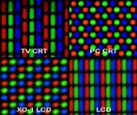

Αίσθημα Χρώματος από σύνθεση RGB, Additive Colors
Ισχύουν οι ισότητες:
Y = R+G
M = R+B
C = B+G
W = R+B+G ή και
W = M+C+Y
Εφαρμογές σε monitors, TV.
“additive” από phys.unsw.edu.au διαθέσιμο με άδεια CC BY-NC-ND 2.5 AU
“Pixel geometry 01 Pengo”, από Pengo διαθέσιμο με άδεια CC BY-SA 3.0

Slide 40
Συμπληρωματικά χρώματα
Yellow, Blue
Magenta, Green
Cyan, Red
(RGB colors )
Η πρόσθεση δυο απλών χρωμάτων δημιουργεί νέο χρώμα που είναι συμπληρωματικό του τρίτου.

Slide 41
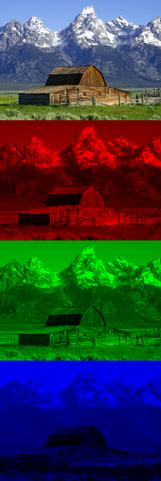
Παράδειγμα RGB
Χιόνι (λευκό) έντονα τα R,G,B
Σπίτι (καφέ) έντονα τα R,G
Γρασίδι (πράσινο) έντονο το G
Ουρανός (μπλε) έντονο το B
“Barn grand tetons rgb separation” από NuclearDuckie διαθέσιμο ως κοινό κτήμα

Slide 42

Αίσθημα Χρώματος από αφαίρεση CMYK, Subtractive Colors
Ισχύουν οι ισότητες:
Y = W - B
M = W - G
C = W - R
W-B-R = G
W-R-G = B
W-B-G = R
W- B-R-G = black
Εφαρμογές σε printers.
“subtractive από phys.unsw.edu.au διαθέσιμο με άδεια CC BY-NC-ND 2.5 AU

Slide 43
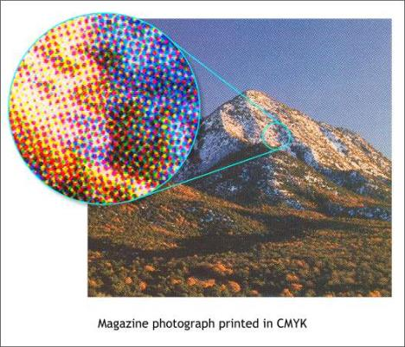
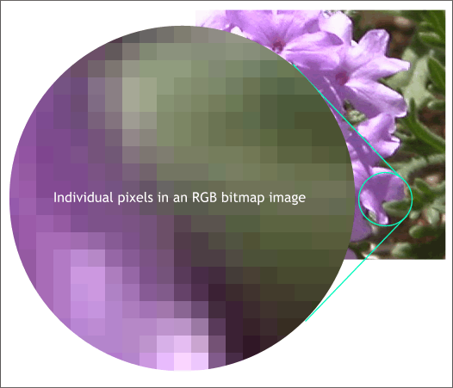
Παραδείγματα CMYK
xaraxone.com

Slide 44
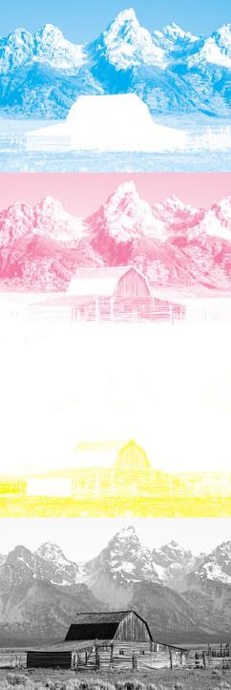
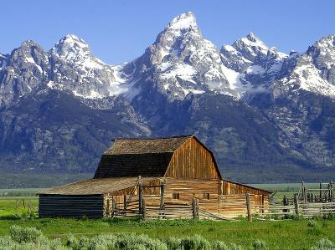
Παράδειγμα CMYK
“Barns grand tetons” Jon Sullivan διαθέσιμο με άδεια CC0 1.0
“CMYK separation – maximum black” Jon Sullivan διαθέσιμο με άδεια CC BY-SA 4.0

Slide 45
Τρόποι αναπαραγωγής σύνθετου χρώματος
Πρόσθεση τριών απλών χρωμάτων αναφοράς με κατάλληλες αναλογίες
Πρόσθεση δυο απλών χρωμάτων υπό συγκεκριμένη αναλογία. Το ζευγάρι των απλών χρωμάτων δεν μπορεί να επιλεγεί αυθαίρετα
Πρόσθεση (σε λευκό φως) ενός απλού χρώματος ίδιας απόχρωσης με το σύνθετο

Slide 46
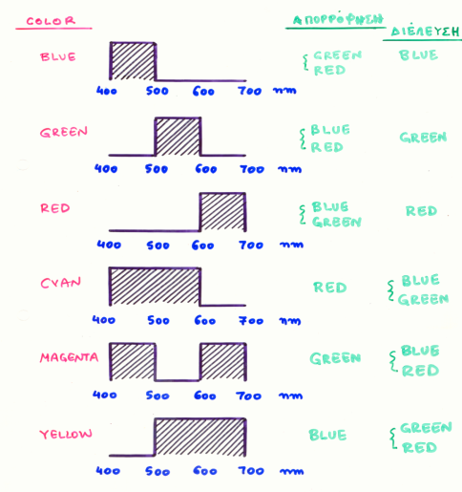
Έγχρωμα φίλτρα, καμπύλες διαπερατότητας

Slide 47
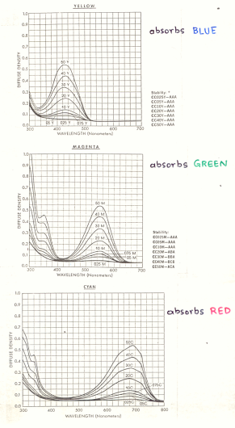
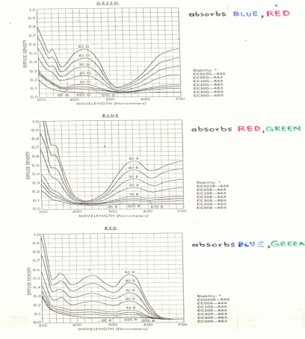
Φίλτρα KODAK

Slide 48
Τέλος Ενότητας

Slide 49
Σημειώματα

Slide 50
Σημείωμα Αναφοράς
Copyright Τεχνολογικό Εκπαιδευτικό Ίδρυμα Αθήνας, Αθανάσιος Αραβαντινός 2014. Αθανάσιος Αραβαντινός. «Φυσική Εικόνας & Ήχου ΙΙ (Θ). Ενότητα 1: Χρώμα – Δημιουργία χρώματος – Χρωματικό διάγραμμα – Έγχρωμα φίλτρα». Έκδοση: 1.0. Αθήνα 2014. Διαθέσιμο από τη δικτυακή διεύθυνση: ocp.teiath.gr.

Slide 51

Σημείωμα Αδειοδότησης
Το παρόν υλικό διατίθεται με τους όρους της άδειας χρήσης Creative Commons Αναφορά, Μη Εμπορική Χρήση Παρόμοια Διανομή 4.0 [1] ή μεταγενέστερη, Διεθνής Έκδοση. Εξαιρούνται τα αυτοτελή έργα τρίτων π.χ. φωτογραφίες, διαγράμματα κ.λ.π., τα οποία εμπεριέχονται σε αυτό. Οι όροι χρήσης των έργων τρίτων επεξηγούνται στη διαφάνεια «Επεξήγηση όρων χρήσης έργων τρίτων».
Τα έργα για τα οποία έχει ζητηθεί άδεια αναφέρονται στο «Σημείωμα Χρήσης Έργων Τρίτων».
[1] http://creativecommons.org/licenses/by-nc-sa/4.0/
Ως Μη Εμπορική ορίζεται η χρήση:
που δεν περιλαμβάνει άμεσο ή έμμεσο οικονομικό όφελος από την χρήση του έργου, για το διανομέα του έργου και αδειοδόχο
που δεν περιλαμβάνει οικονομική συναλλαγή ως προϋπόθεση για τη χρήση ή πρόσβαση στο έργο
που δεν προσπορίζει στο διανομέα του έργου και αδειοδόχο έμμεσο οικονομικό όφελος (π.χ. διαφημίσεις) από την προβολή του έργου σε διαδικτυακό τόπο
Ο δικαιούχος μπορεί να παρέχει στον αδειοδόχο ξεχωριστή άδεια να χρησιμοποιεί το έργο για εμπορική χρήση, εφόσον αυτό του ζητηθεί.

Slide 52
Επεξήγηση όρων χρήσης έργων τρίτων
©
Δεν επιτρέπεται η επαναχρησιμοποίηση του έργου, παρά μόνο εάν ζητηθεί εκ νέου άδεια από το δημιουργό.
διαθέσιμο με άδεια CC-BY
Επιτρέπεται η επαναχρησιμοποίηση του έργου και η δημιουργία παραγώγων αυτού με απλή αναφορά του δημιουργού.
διαθέσιμο με άδεια CC-BY-SA
Επιτρέπεται η επαναχρησιμοποίηση του έργου με αναφορά του δημιουργού, και διάθεση του έργου ή του παράγωγου αυτού με την ίδια άδεια.
διαθέσιμο με άδεια CC-BY-ND
Επιτρέπεται η επαναχρησιμοποίηση του έργου με αναφορά του δημιουργού.
Δεν επιτρέπεται η δημιουργία παραγώγων του έργου.
διαθέσιμο με άδεια CC-BY-NC
Επιτρέπεται η επαναχρησιμοποίηση του έργου με αναφορά του δημιουργού.
Δεν επιτρέπεται η εμπορική χρήση του έργου.
διαθέσιμο με άδεια CC-BY-NC-SA
Επιτρέπεται η επαναχρησιμοποίηση του έργου με αναφορά του δημιουργού
και διάθεση του έργου ή του παράγωγου αυτού με την ίδια άδεια.
Δεν επιτρέπεται η εμπορική χρήση του έργου.
διαθέσιμο με άδεια CC-BY-NC-ND
Επιτρέπεται η επαναχρησιμοποίηση του έργου με αναφορά του δημιουργού.
Δεν επιτρέπεται η εμπορική χρήση του έργου και η δημιουργία παραγώγων του.
διαθέσιμο με άδεια
CC0 Public Domain
Επιτρέπεται η επαναχρησιμοποίηση του έργου, η δημιουργία παραγώγων αυτού και η εμπορική του χρήση, χωρίς αναφορά του δημιουργού.
διαθέσιμο ως κοινό κτήμα
Επιτρέπεται η επαναχρησιμοποίηση του έργου, η δημιουργία παραγώγων αυτού και η εμπορική του χρήση, χωρίς αναφορά του δημιουργού.
χωρίς σήμανση
Συνήθως δεν επιτρέπεται η επαναχρησιμοποίηση του έργου.

Slide 53
Διατήρηση Σημειωμάτων
Οποιαδήποτε αναπαραγωγή ή διασκευή του υλικού θα πρέπει να συμπεριλαμβάνει:
το Σημείωμα Αναφοράς
το Σημείωμα Αδειοδότησης
τη δήλωση Διατήρησης Σημειωμάτων
το Σημείωμα Χρήσης Έργων Τρίτων (εφόσον υπάρχει)
μαζί με τους συνοδευόμενους υπερσυνδέσμους.

Slide 54

Χρηματοδότηση
Το παρόν εκπαιδευτικό υλικό έχει αναπτυχθεί στo πλαίσιo του εκπαιδευτικού έργου του διδάσκοντα.
Το έργο «Ανοικτά Ακαδημαϊκά Μαθήματα στο ΤΕΙ Αθήνας» έχει χρηματοδοτήσει μόνο την αναδιαμόρφωση του εκπαιδευτικού υλικού.
Το έργο υλοποιείται στο πλαίσιο του Επιχειρησιακού Προγράμματος «Εκπαίδευση και Δια Βίου Μάθηση» και συγχρηματοδοτείται από την Ευρωπαϊκή Ένωση (Ευρωπαϊκό Κοινωνικό Ταμείο) και από εθνικούς πόρους.

